Slide 1

第65课
采访报道

Slide 2
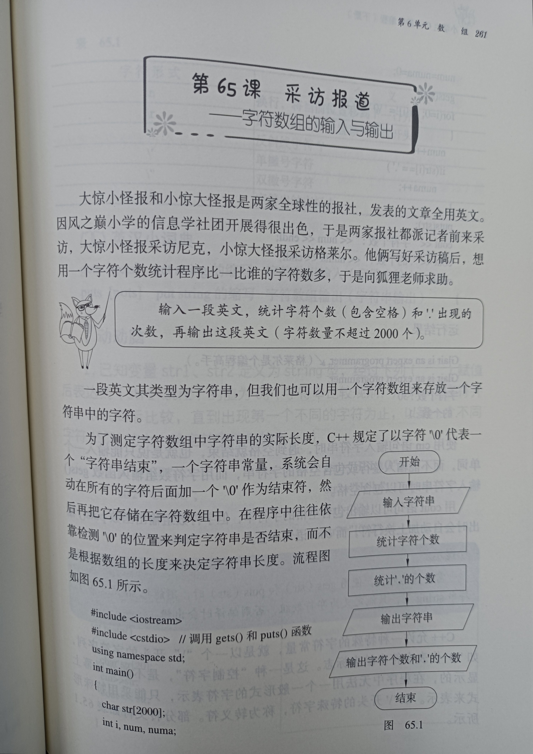

Slide 3



输入一段英文，统计出字符个数和'.'出现的次数，再输出这段英文（字符数量不超过2000个）。

Slide 4
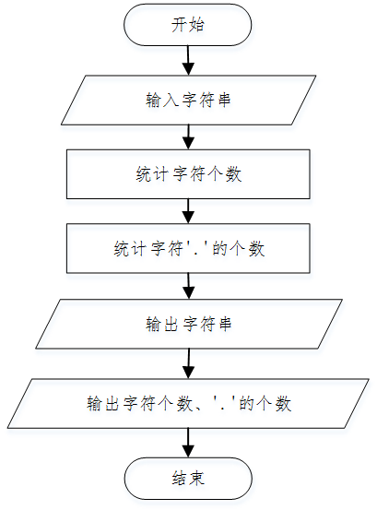

Slide 5

gets( )
puts( )

Slide 6

参考程序（不完整）
参考程序（完整）
建议程序在Dev-C++环境中打开学习，师生一起讨论，在课堂中动态的生成代码，把程序补充完整，这样学习效果会更佳。

Slide 7
字符串结束标志
'\0'

Slide 8
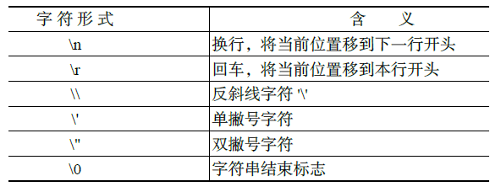
转义符
'\'开头的特殊字符

Slide 9
浙江省金华市环城小学
潘洪波
2017.4
《小学生C++趣味编程》配套课件

